Slide 1

КРОХМАЛЬ
Підготувала:Литвинюк Г.І.
Вч.біології,хімії ТЗОШ №21

Slide 2
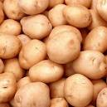
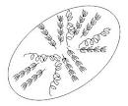
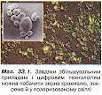
БІОЛОГІЧНА ОСОБЛИВІСТЬ КРОХМАЛЮ

Slide 3


БІОЛОГІЧНА ОСОБЛИВІСТЬ КРОХМАЛЮ

Slide 4

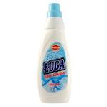
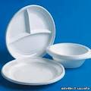
ЗНАЧЕННЯ КРОХМАЛЮ У ПОБУТІ

Slide 5


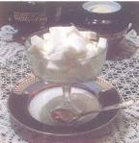
ПРОДУКТ ХАРЧУВАННЯ ЛЮДИНИ

Slide 6
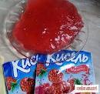
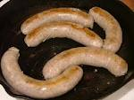
ВУГЛЕВОД ЇЖІ ЛЮДИНИ

